Slide 1

Организация и проведение ЕГЭ в ППЭ.
Инструктивно-методические материалы для сотрудников ППЭ по процедуре подготовки и проведения ГИА в форме ЕГЭ.

Slide 2
Техническая подготовка
Не позднее чем за 5 календарных дней до проведения первого экзамена в ППЭ технический
специалист должен провести организационно-технологические мероприятия по подготовке ППЭ :
1. Получить из РЦОИ дистрибутивы ПО:
- станция печати ЭМ
- станция авторизации
- станция сканирования в ППЭ
2. Проверить соответствие технических характеристик компьютеров (ноутбуков) в аудиториях и
Штабе ППЭ, лазерных принтеров и сканеров минимальным требованиям
3. Установить полученное ПО на все рабочие станции, предназначенные для использования при
проведении экзаменов
4. Подключить необходимое оборудование:
- для станции печати ЭМ локальный лазерный принтер в каждой аудитории проведения
- для станции сканирования сканер в Штабе ППЭ
- станция авторизации - локальный лазерный принтер в Штабе ППЭ

Slide 3
Техническая подготовка
На каждой станции печати ЭМ в каждой аудитории, назначенной на экзамен
и резервных станциях печати:
1. Внести и проверить настройки экзамена по соответствующему предмету:
- код региона, код ППЭ (впечатываются в бланки участников ЕГЭ), код аудитории
- номер станции печати ЭМ, уникальный для ППЭ
- учебный предмет
- проверить настройки системного времени
- проверить работоспособность CD (DVD)-ROM
- оценить достаточность ресурса картриджа для проведения экзамена
- выполнить тестовую печать границ (печать калибровочного листа) и тестового комплекта ЭМ
(убедиться в качестве печати)
2. Получить от руководителя ППЭ или руководителя ОО достаточное количество бумаги
для печати ЭМ в каждой аудитории ППЭ
3. Проверить наличие соединения со специализированным федеральным порталом по основному и резервному каналу доступа в сеть «Интернет»
4. Выбрать принтер на станции авторизации и выполнить тестовую печать ДБО № 2, убедиться в
качестве печати

Slide 4
Техническая подготовка
Подготовить и проверить дополнительное (резервное) оборудование, необходимое для проведения экзамена:
USB-модем для обеспечения резервного канала доступа в сеть «Интернет»
Станции для замены рабочей станции печати ЭМ
Станцию для замены станции авторизации
Станцию для замены станции сканирования в ППЭ
Кабели для подключения принтеров и сканеров к рабочим станциям
Внешние CD (DVD)-приводы
Картриджи для принтеров
Сканер
Лазерные принтеры

Slide 5
Техническая подготовка
В штабе ППЭ
Выполнить тестовое сканирование всех тестовых комплектов бланков и тестовый ДБО № 2
Оценить качество сканирования напечатанных бланков
Сохранить пакет с результатами тестового сканирования для передачи в РЦОИ
Получить подтверждение от РЦОИ (статус пакетов принимает значение «подтверждён»)
Выполнить передачу в РЦОИ пакета с результатами тестового сканирования тестовых бланков и ДБО № 2
Проверить наличие соединения с сервером РЦОИ
По окончании технической подготовки в аудиториях и Штабе ППЭ технический специалист с помощью станции авторизации в Штабе ППЭ должен передать статус «Техническая подготовка завершена» в систему мониторинга готовности ППЭ

Slide 6
Техническая готовность
Не ранее чем за 5 календарных дней, но не позднее 17.00 календарного дня, предшествующего
дню экзамена технический специалист совместно с членом ГЭК и руководителем ППЭ должен
провести контроль технической готовности ППЭ к проведению экзамена
Технический специалист должен:
- проверить настройки ППЭ: код региона, код ППЭ, код аудитории
- проверить настройки системного времени
- проверить наличие соединения со специализированным федеральным порталом
- предложить члену ГЭК выполнить авторизацию с помощью токена (не ранее 2 рабочих дней до
дня проведения экзамена и не позднее 17:00 календарного дня предшествующего дню экзамена)
- по результатам авторизации убедиться, что все члены имеют назначение на экзамен
- выполнить и оценить качество тестовой печати ДБО №2
- выполнить тестовую печать границ в присутствии Члена ГЭК
- предоставить члену ГЭК напечатанный во время технической подготовки тестовый комплект ЭМ
- проверить наличие подтверждения от РЦОИ по переданному пакету при проведении тех.
подготовки с результатами тестового сканирования тестовых бланков (статус пакета принимает
значение «подтверждён»)
- выполнить тестовое сканирование не менее одного из предоставленных тестовых комплектов
ЭМ повторно, тестового ДБО № 2

Slide 7
Техническая готовность
По окончании контроля технической готовности ППЭ к экзамену необходимо:
1. Напечатать и подписать протокол (форма ППЭ-01-01 «Протокол технической готовности
аудитории для печати полного комплекта ЭМ в аудитории ППЭ») (напечатанные
тестовые комплекты ЭМ являются приложением к соответствующему протоколу)
2. Напечатать и подписать протокол (ППЭ-01-02 «Протокол технической готовности
штаба ППЭ для сканирования бланков в ППЭ»)
Протоколы подписывают член ГЭК, руководитель ППЭ, технический специалист
С помощью станции авторизации в Штабе ППЭ передать статус «Контроль технической
готовности завершён» в систему мониторинга готовности ППЭ
Статус «Контроль технической готовности завершён» может быть передан при условии
наличия на специализированном портале сведений о количестве автоматически
распределённых участников по аудиториям ППЭ («рассадка»), а также при наличии
переданных электронных актов технической готовности станций печати ЭМ для каждой
аудитории проведения.

Slide 8
В день проведения экзамена в ППЭ
Присутствуют
Могут присутствовать
Аккредитованные представители СМИ (присутствуют в аудиториях для проведения экзамена
только до момента начала печати ЭМ)
Аккредитованные общественные наблюдатели (могут присутствовать на всех этапах проведения
ГИА и свободно перемещаться по ППЭ, при этом в одной аудитории находится не более 1-го
общественного наблюдателя)
Должностные лица Рособрнадзора, должностные лица ОИВ субъекта РФ
Допуск в ППЭ всех лиц осуществляется только при наличии у них документов, удостоверяющих
их личность и подтверждающих их полномочия
Руководитель и организаторы ППЭ
Не менее 1-го члена ГЭК
Руководитель ОО
Ассистенты
Технические специалисты
Медицинские работники
Сотрудники, осуществляющие охрану правопорядка

Slide 9
Член ГЭК на всех этапах ГИА
Подготовка к проведению ЕГЭ
Член ГЭК на подготовительном этапе
♦ Проходит подготовку по порядку исполнения своих обязанностей в период проведения ГИА
♦ Проводит проверку готовности ППЭ, не позднее, чем за 2 недели до начала экзаменов (по решению председателя
ГЭК
♦ Не ранее чем за 5 календарных дней, но не позднее 17.00 календарного дня, предшествующего дню
проводит контроль технической готовности ППЭ к проведению экзамена
Член ГЭК на этапе проведения ГИА
♦ Обеспечивает соблюдение требований Порядка проведения ГИА в ППЭ
♦ Фиксирует все случаи нарушения Порядка проведения ГИА в ППЭ
Несёт ответственность за:
♦ Целостность, полноту и сохранность сейф-пакетов с ЭМ, ВДП и пакета руководителя ППЭ при передаче их в
ППЭ , из ППЭ в РЦОИ
♦ Качество сканирования ЭМ
♦ Своевременность проведения проверки фактов о нарушении Порядка в ППЭ, в случае подачи участником
апелляции (форма 2-ППЭ)
Имеет право:
♦ Удалить с экзамена лиц, нарушающих Порядок проведения ГИА
♦ Принять решение об остановке экзамена в ППЭ или отдельно взятой аудитории (отсутствие средств
видеонаблюдения, неисправного состояния или отключения указанных средств во время проведения экзамена,
которое приравнивается к отсутствию видеозаписи экзамена)

Slide 10


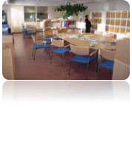





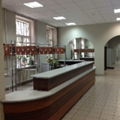

Подготовка экзамена: организация помещений и техническое оснащение ППЭ
Помещение для представителей ОО, сопровождающих участников ГИА
Помещение для общественных наблюдателей.
Помещение для медицинских
работников
Аудитории для участников ГИА, в том числе для участников
с ОВЗ (на 1 этаже)
Пункт охраны правопорядка
В
Х
О
Д
в
Ш
К
О
Л
У
В
Х
О
Д
в
П
П
Э
Помещение для представителей СМИ
Рабочие места
для организаторов вне аудитории
ШТАБ ППЭ
Кабинет директора
закрыт на ключ и опечатан!
Специально выделенное место для личных вещей участников, организаторов, медицинских работников, технических специалистов, ассистентов

Slide 11



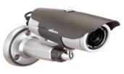
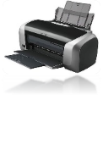
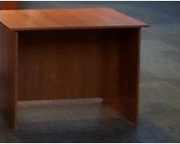
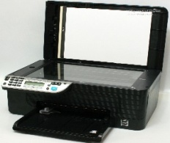
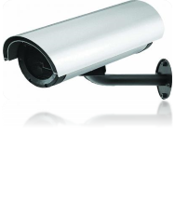


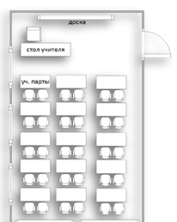
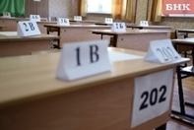
Подготовка экзамена: организация помещений и техническое оснащение ППЭ
Ш
Т
А
Б
Стационарные и (или) переносные металлоискатели
В
Х
О
Д
Средства видеонаблюдения
А
У
Д
И
Т
О
Р
И
И
Системы подавления сигналов подвижной связи
(по решению ГЭК)
Станция печати
Объявления,
оповещающие о ведении видеонаблюдения

Slide 12
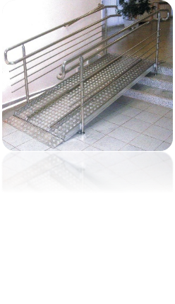
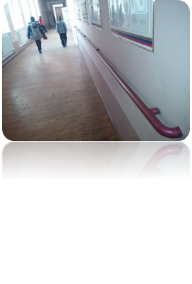
Особенности организации ППЭ и аудиторий для участников ЕГЭ с ОВЗ
В случае распределения в ППЭ участников ЕГЭ с ОВЗ, детей-инвалидов и инвалидов готовятся аудитории, учитывающие состояние их здоровья, особенности психофизического развития и индивидуальных возможностей
Беспрепятственный доступ в ППЭ (наличие пандусов, поручней, расширенных дверей и других приспособлений)
Присутствие ассистентов, оказывающих необходимую техническую помощь
Продолжительность экзамена для участника с ОВЗ, инвалидов и детей-инвалидов увеличивается на 1,5 часа

Slide 13
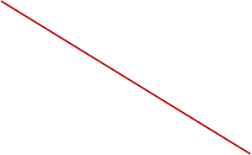
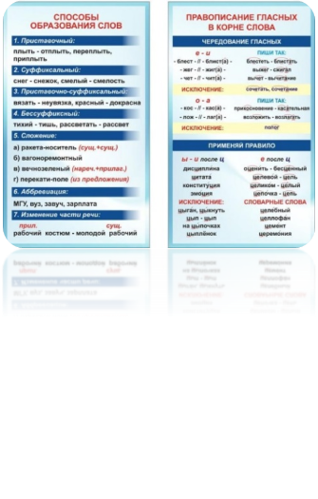
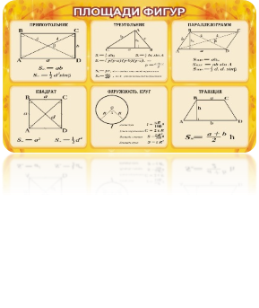
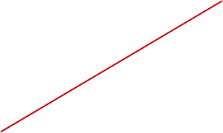

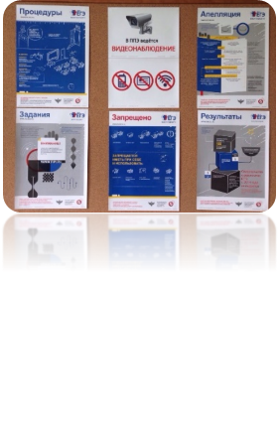
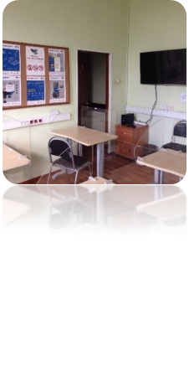



Подготовка экзамена: аудитории ППЭ
Разместить предупреждения о ведении видеонаблюдения и запрете использования средств связи.
Подготовить рабочие места для участников, организаторов и общественных наблюдателей.
Подготовить стол, находящийся в зоне видимости камер видеонаблюдения, для оформления соответствующих форм ППЭ, осуществления раскладки ЭМ в процессе их печати в начале экзамена и последующей упаковки ЭМ, собранных организаторами у участников ЕГЭ после экзамена.
Подготовить специальное место для размещения аппаратно-программного комплекса для печати ЭМ, расположенного в зоне видимости камер видеонаблюдения
Убрать (закрыть) стенды, плакаты по соответствующим учебным предметам
Участники: отдельное рабочее место с номером, черновики со штампом ОО из расчета по 2 листа на каждого участника ЕГЭ (за исключением ЕГЭ по иностранным языкам – раздел «Говорение»)
Аудитории, не задействованные для проведения ГИА, необходимо закрыть, опечатать
Функционирующие часы, находящиеся в поле зрения участников ГИА

Slide 14
Проведение ЕГЭ в ППЭ
На этапе проведения технический специалист должен
- включить режим видеозаписи в Штабе ППЭ не позднее 07.30, но до момента получения
руководителем ППЭ ЭМ от члена ГЭК
- включить режим видеозаписи в аудиториях проведения экзаменов не позднее 8.00 по
местном времени
- не менее чем за час до экзамена запустить станции печати ЭМ во всех аудиториях, включить
подключённые к станциям принтеры, проверить печать на выбранный принтер
- не менее чем за час до экзамена запустить станцию авторизации в штабе ППЭ и проверить
доступ к специализированному федеральному порталу
Руководитель ППЭ
Не позднее чем за 1 календарный день совместно с руководителем ОО должен заполнить
форму ППЭ-01 «Акт готовности ППЭ»
В день экзамена явиться в ППЭ не позднее 07.30 и получить от члена ГЭК ЭМ
- проверить целостность и комплектность упаковки с ЭМ в соответствии с формой
ППЭ-14-03 «Опись доставочного сейф-пакета»
- заполнить форму ППЭ-14-01 «Акт приёмки-передачи экзаменационных материалов в
ППЭ» при получении ЭМ от члена ГЭК
- разместить в сейфе, расположенном в Штабе ППЭ, в зоне видимости камер
видеонаблюдения сейф-пакеты с дисками с ЭМ, ВДП, сейф-пакеты, пакет рук.ППЭ
Notes:
Стол для организаторов должен быть освобожден от всего лишнего, чтобы можно было комфортно работать со всеми документами

Slide 15
В день проведения ЕГЭ
Руководитель ППЭ не позднее 07.50 из числа организаторов вне аудитории должен назначить
ответственного для регистрации лиц, привлекаемых к проведению ЕГЭ в соответствии с
формой ППЭ-07 «Список работников ППЭ и общественных наблюдателей»
Организаторы должны явиться в ППЭ в 08.00
Не позднее 08.00 на входе в ППЭ организатор вне аудитории должен :
- проверить наличие документов и соответствие их личности
- проверить наличие указанных лиц в списке работников ППЭ
В случае неявки работников руководитель ППЭ производит замену по форме-19-ППЭ «Контроль
изменения состава работников в день экзамена»
До начала экзамена организатор вне аудитории должен
- Сообщать участникам экзамена номера аудиторий и сопровождать их до аудиторий
На этапе проведения ЕГЭ
- Передать полученную от организатора в аудитории информацию о завершении печати ЭМ руководителю ППЭ
- Следить за соблюдением порядка проведения ЕГЭ в ППЭ
- Сопровождать участников ЕГЭ при выходе из аудитории во время экзамена
- Выполнять все указания руководителя ППЭ и члена ГЭК
На этапе завершения ЕГЭ
- Контролировать организованный выход из ППЭ участников ЕГЭ, завершивших экзамен

Slide 16
Проведение ЕГЭ в ППЭ
Руководитель ППЭ
Не ранее 08.15 должен начать проведение инструктажа для работников ППЭ по процедуре
проведения экзамена
Медицинский работник должен
В 08.30 явиться в ППЭ и зарегистрироваться у ответственного организатора вне аудитории
Получить от руководителя ППЭ инструкцию медицинского работника
Пройти в отведенное для него помещение в ППЭ и приступить к выполнению своих
обязанностей
Получить журнал учёта участников экзамена
Notes:
Стол для организаторов должен быть освобожден от всего лишнего, чтобы можно было комфортно работать со всеми документами

Slide 17
Руководитель ППЭ должен
Не позднее 8.45 выдать ответственному организатору вне аудитории форму ППЭ-06-01 «Список участников экзамена образовательной организации» и форму ППЭ-06-02 «Список участников экзамена в ППЭ по алфавиту» для размещения на информационном стенде при входе в ППЭ
Назначить ответственного организатора в каждой аудитории и направить организаторов всех категорий
на рабочие места в соответствии с формой ППЭ-07 «Список работников ППЭ и общественных
наблюдателей»
Выдать ответственным организаторам в аудитории
- форму ППЭ-05-01 «Список участников экзамена в аудитории ППЭ» (2 экземпляра)
- форму ППЭ-05-02 «Протокол проведения экзамена в аудитории»
- форму ППЭ-12-02 «Ведомость коррекции персональных данных участников экзамена в аудитории»
- форму ППЭ-12-03 «Ведомость использования дополнительных бланков ответов № 2»
- форму ППЭ-12-04 «Ведомость учёта времени отсутствия участников экзамена в аудитории»
- форму ППЭ-16 «Расшифровка кодов образовательных организаций»
- инструкцию для участников экзамена (1 инструкция на аудиторию)
- черновики со штампом ОО на базе, которой расположен ППЭ
- ножницы для вскрытия сейф-пакета с электронными носителями
- таблички с номерами аудиторий
- конверт для упаковки использованных черновиков
Руководитель ППЭ должен подготовить необходимое количество листов формы 12-04-МАШ
Notes:
Стол для организаторов должен быть освобожден от всего лишнего, чтобы можно было комфортно работать со всеми документами

Slide 18
В день проведения ЕГЭ
Не позднее 8.45 организаторы в аудитории должны пройти в свою аудиторию и :
♦ проверить готовность средств видеонаблюдения
♦ проветрить аудиторию (при необходимости)
♦ вывесить у входа в аудиторию один экземпляр формы ППЭ-05-01
♦ раздать на рабочие места участников ЕГЭ черновики со штампом ОО
♦ оформить на доске образец регистрационных полей бланка регистрации
участника экзамена с использованием полученной у руководителя формы ППЭ-16
Организатору в аудитории запрещается:
♦ иметь при себе средства связи
♦ оказывать содействие участникам ЕГЭ
♦ выносить из аудиторий и ППЭ экзаменационные материалы

Slide 19
Организатор вне аудитории должен
♦ Обеспечить организацию входа участников экзамена в ППЭ
♦ До входа в ППЭ (начиная с 09.00) указать участникам экзамена на необходимость
оставить личные вещи в выделенном до входа в ППЭ месте (уведомление, средства
связи и иные запрещённые средства)
♦ При входе совместно с сотрудниками охраны правопорядка проверить:
- документы, удостоверяющие личность участников экзамена
- наличие их в списках распределения в данный ППЭ
♦ С помощью переносных металлоискателей проверить у участников экзамена наличие
запрещённых средств
♦ При появлении сигнала металлоискателя предложить участнику экзамена сдать данное
средство в место хранения личных вещей участников экзамена или сопровождающему
♦ В случае отказа участника экзамена повторно разъяснить ему о запрете иметь при себе
средства связи, справочные материалы, письменные заметки и т.д.)

Slide 20
На входе в ППЭ
Участник экзамена, отказавшийся от сдачи запрещенного средства не допускается в ППЭ
Руководитель ППЭ в присутствии члена ГЭК составляет акт в 2 экземплярах
в свободной форме
Подписывают акт член ГЭК, руководитель ППЭ и участник экзамена
Первый экземпляр оставляет член ГЭК для передачи председателю ГЭК, второй – участнику экзамена
Повторно к участию в ЕГЭ по данному учебному предмету в дополнительные сроки
указанный участник экзамена может быть допущен только по решению председателя ГЭК
При отсутствии у обучающегося документа, удостоверяющего личность, он допускается в ППЭ после письменного подтверждения его личности сопровождающим форма ППЭ-20 «Акт об идентификации личности участника ГИА»
В случае отсутствия документа у ВПЛ, он не допускается в ППЭ
При отсутствии участника экзамена в списках распределения участник экзамена в ППЭ не допускается. Член ГЭК фиксирует данный факт для дальнейшего принятия решения.

Slide 21
Проведение ЕГЭ в ППЭ
♦ Если участник ЕГЭ опоздал на экзамен, он допускается к сдаче ЕГЭ, при этом
время окончания экзамена не продлевается, о чем сообщается участнику ЕГЭ
и составляется акт в свободной форме
♦ Подписывают акт - член ГЭК, руководитель ППЭ, участник ЕГЭ
♦ В случае проведения ЕГЭ по иностранным языкам (раздел «Аудирование»)
допуск опоздавших участников в аудиторию после включения аудиозаписи не
осуществляется, за исключением :
- если в аудитории нет других участников
- если участники в аудитории завершили прослушивание аудиозаписи
♦ Аудирование для опоздавших не проводится, за исключением, если в
аудитории нет других участников экзамена
Notes:
Стол для организаторов должен быть освобожден от всего лишнего, чтобы можно было комфортно работать со всеми документами

Slide 22
До начала экзамена
Ответственный организатор при входе участников экзамена в аудиторию должен:
♦ Сверить данные документа, удостоверяющего личность участника экзамена, с
данными в форме ППЭ-05-02 «Протокол проведения экзамена в аудитории»
♦ В случае расхождения данных заполнить форму ППЭ 12-02 «Ведомость
коррекции персональных данных участников экзамена в аудитории»
♦ Проследить, чтобы участник экзамена занял отведенное ему место строго в
соответствии с формой ППЭ-05-01 «Список участников экзамена в
аудитории ППЭ»
♦ Предупредить участников экзамена о ведении видеонаблюдения

Slide 23
Проведение ЕГЭ в ППЭ
Участники экзамена могут взять с собой в аудиторию:
♦ Документ, удостоверяющий личность
♦ Чёрную гелевую, капиллярную ручку
♦ При необходимости - лекарства и питание
♦ Дополнительные материалы, которые можно использовать на ЕГЭ по отдельным
учебным предметам
по географии – линейка, транспортир, непрограммируемый калькулятор
по физике – линейка и непрограммируемый калькулятор
по математике – линейка
по химии – непрограммируемый калькулятор, периодическая система химических
элементов Д.И.Менделеева, таблица растворимости солей, кислот и оснований в
воде, электрохимический ряд напряжения металлов
ГВЭ - по русскому языку –орфографические и толковые словари
по математике – линейка
по русскому языку - орфографические и толковые словари;
по русскому языку - орфографические и толковые словари;
• по математике – линейка;
по русскому языку - орфографические и толковые словари;
• по математике – линейка;

Slide 24
Проведение ЕГЭ в ППЭ
Продолжительность экзаменов по предметам
• по математике профильного уровня, физике, литературе,
информатике и информационно-коммуникационным технологиям
(ИКТ), обществознанию, истории - 3 часа 55 минут (235 мин.)
• по русскому языку, химии, биологии - 3 часа 30 минут (210 мин.)
• по математике базового уровня, географии, иностранным языкам
(английский, французский, немецкий, испанский, китайский)
(кроме раздела "Говорение") - 3 часа (180 мин.)
• по иностранным языкам (английский, французский, немецкий,
испанский) (раздел "Говорение") - 15 минут
(китайский – 12 минут)

Slide 25


Подготовка к печати ЭМ в аудитории ППЭ
В 9.30 в Штабе ППЭ член ГЭК совместно с техническим специалистом с помощью станции авторизации с использованием токена члена ГЭК скачивают ключ доступа к ЭМ с федерального портала
Технический специалист должен записать ключ доступа к ЭМ на флеш -накопитель
• В каждой аудитории загружает ключ доступа к
ЭМ в ПО Печати ЭМ
• Запускает АРМ Организатора
Технический специалист
• Подключает к станции печати токен Члена ГЭК
и вводит пароль доступа
• Активирует ключ доступа к ЭМ
Член ГЭК
После сообщения о завершении работы с токеном член ГЭК извлекает из компьютера токен и направляется совместно с техническим специалистом в следующую аудиторию ППЭ

Slide 26

В ШТАБЕ ППЭ
Не позднее 9.45 руководитель ППЭ выдаёт ответственным организаторам в аудитории по форме ППЭ-14-02 «Ведомость учёта экзаменационных материалов» и по форме ППЭ-14-04 «Ведомость материалов доставочного сейф-пакета» :
Сейф-пакеты с электронными носителями с ЭМ
Сейф-пакеты для упаковки использованных КИМ
Возвратные доставочные пакеты для упаковки бланков ЕГЭ
Возвратные доставочные пакеты для упаковки испорченных КИМ
Дополнительные бланки ответов № 2

Slide 27

Функции организаторов в аудитории
В процессе использования технологии печати ЭМ в аудитории ППЭ следует учитывать следующее распределение функций между двумя организаторами в аудитории
Организатор 1
Организатор 2
Является оператором станции печати комплектов ЭМ
Выполняет инструктаж участников экзамена. Ответственный за проверку комплектности и качества распечатанных ЭМ

Slide 28
Инструктаж участников
Первая часть инструктажа проводится с 9.50 и включает информирование
участников экзамена
1. О порядке проведения экзамена
2. О правилах оформления ЭР и продолжительности выполнения экзаменационной
работы по учебному предмету
3. О порядке подачи апелляций о нарушении установленного Порядка проведения
ГИА и о несогласии с выставленными баллами
4. О случаях удаления с экзамена
5. О времени и месте ознакомления с результатами ЕГЭ
6. О том, что записи на КИМ, оборотных сторонах бланков и черновиках не
обрабатываются и не проверяются
По окончании 1 части инструктажа → продемонстрировать участникам ЕГЭ
целостность сейф-пакета с компакт-диском с ЭМ → проинструктировать участников
о процедуре печати полного комплекта экзаменационных материалов в аудитории
Организатор 2

Slide 29


Печать полного комплекта ЭМ в аудитории ППЭ
Не ранее 10.00
• Извлекает из сейф-пакета электронный носитель с ЭМ
• Устанавливает диск в CD-привод станции печати ЭМ
• Вводит количество ЭМ по количеству участников
экзамена в аудитории
• Запускает процедуру расшифровки ЭМ
•
Организатор 1
• Нажимает кнопку «Начать печать ЭМ»
• Фиксирует дату и время вскрытия в форме ППЭ-05-02
Организатор 1
Ориентировочное время выполнения операции (на 15 уч.) до 20 минут

Slide 30

Печать полного комплекта ЭМ в аудитории ППЭ
Ответственный за проверку ЭМ, проверяет качество печати
контрольного листа, который распечатывается последним в
комплекте ЭМ
♦ отсутствие белых и тёмных полос
♦ текст хорошо читаем и чётко пропечатан
♦ защитные знаки, расположенные по всей поверхности листа,
чётко видны
Организатор 2
По окончании проверки сообщает результат организатору,
ответственному за печать
• Подтверждение качества печати в ПО
• Запуск печати ЭМ: экземпляр №2
Организатор 1

Slide 31
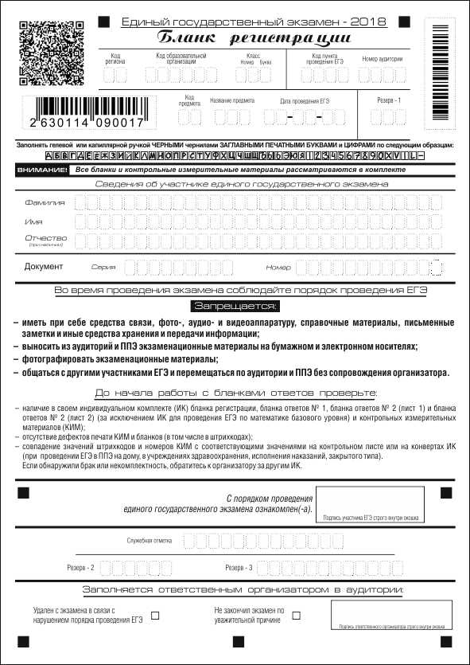
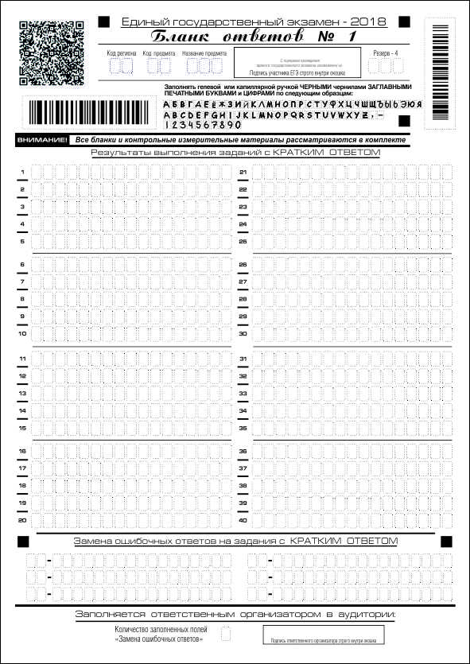
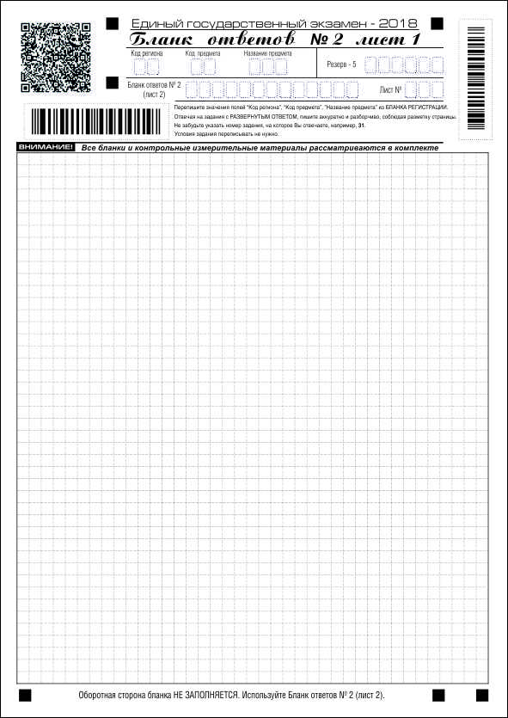
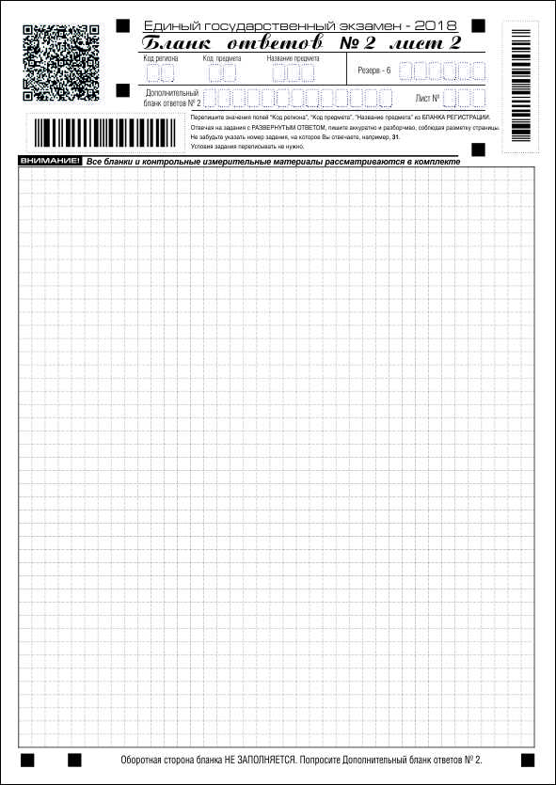
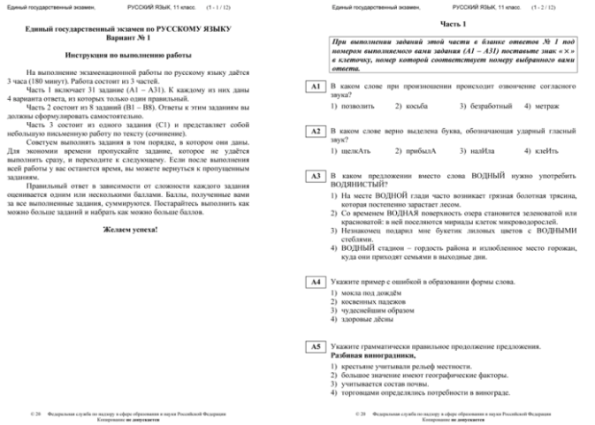
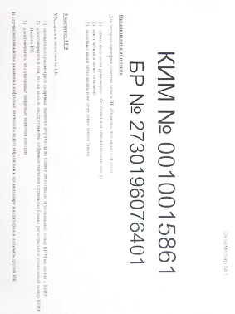
Комплект участника экзамена
Выдача ЭМ участникам экзамена в аудитории ППЭ полного комплекта ЭМ участника
Чёрно-белые односторонние бланки:
бланк регистрации;
бланк ответов № 1;
бланк ответов № 2 лист 1;
бланк ответов № 2 лист 2;
КИМ;
контрольный лист, с информацией о номере бланка регистрации, номере КИМ и инструкцией для участника
После завершения печати всех комплектов ЭМ напечатанные комплекты
раздаются участникам экзамена в произвольном порядке

Slide 32
Вторая часть инструктажа
Организатор даёт указание участникам экзамена :
• проверить комплектность и качество напечатанного комплекта
• проверить соответствие номеров бланка регистрации и номера КИМ на контрольном
листе с соответствующими номерами на бланке регистрации и КИМ
• проверить соответствие кода региона и номера ППЭ в бланке регистрации и бланках
ответов
• приступить к заполнению бланков регистрации
Организатор должен :
• проверить правильность заполнения регистрационных полей на всех бланках ЕГЭ у каждого участника экзамена и соответствие данных участника экзамена в бланке регистрации и документе, удостоверяющем личность
• после заполнения всеми участниками экзамена бланков регистрации и регистрационных полей бланков ответов № 1 и бланков ответов № 2 лист 1 и лист 2 объявить начало, продолжительность и время окончания выполнения экзаменационной работы и зафиксировать их на доске (информационном стенде).

Slide 33

Дополнительная печать комплекта ЭМ
Выполняется в случаях:
обнаружения участником брака или некомплектности выданного ему ЭМ
порчи ЭМ участником
любого технического сбоя в процессе печати ЭМ
опоздания участника экзамена
Внимание! Экзаменационные материалы заменяются полностью, участнику выдается новый распечатанный ЭМ.
В случае сбоя работы Станции печати ЭМ организаторы вызывают технического специалиста для восстановления работоспособности оборудования и (или) системного ПО.

Slide 34

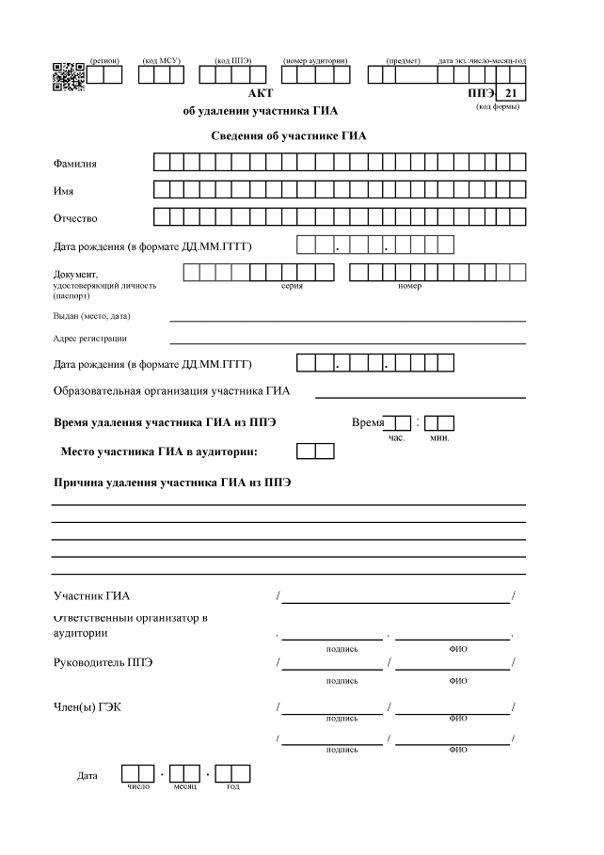
Возможные ситуации в аудитории во время экзамена, оформление в ППЭ данных фактов
УДАЛЕНИЕ В СЛУЧАЕ НАРУШЕНИЯ ПОРЯДКА ПРОВЕДЕНИЯ ЕГЭ
Действия организатора:
Отметка в форме ППЭ-05-02 «Протокол проведения экзамена в аудитории»;
Отметка в бланке регистрации и подпись организатора в присутствии члена ГЭК;
Подпись участника в форме ППЭ-05-02 «Протокол проведения экзамена в аудитории»;
Форма ППЭ-21 «Акт об удалении участника экзамена» (оформление в штабе ППЭ, организатор ставит подпись в акте).
Рекомендуется продемонстрировать на камеру видеонаблюдения средство связи и электронно-вычислительной техники, фото-, аудио- и видеоаппаратуры, справочные материалы, письменные заметки и иные средстве хранения и передачи информации, обнаруженные
у участника экзамена. На камеру проговорить, какой именно предмет обнаружен и его содержание (в случае обнаружения письменных заметок).

Slide 35
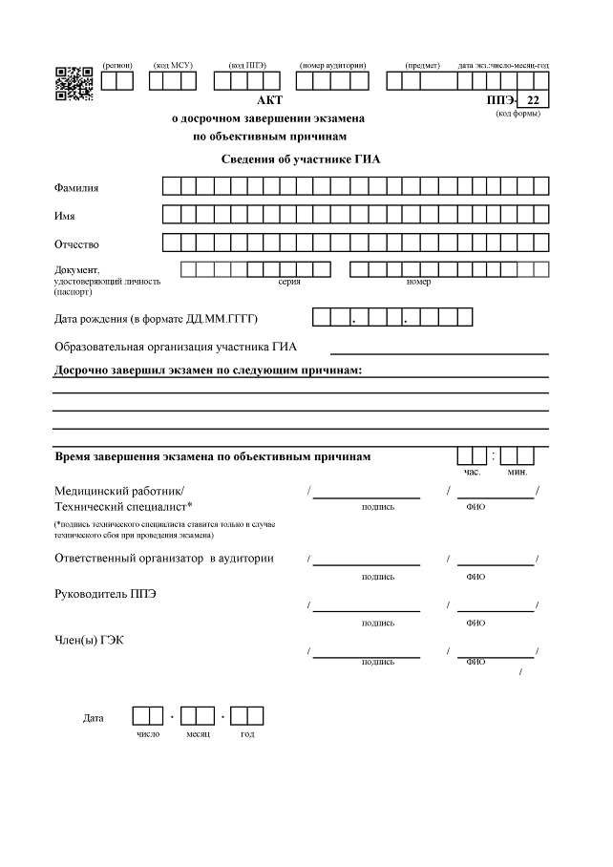
Возможные ситуации в аудитории во время экзамена, оформление в ППЭ данных фактов
ДОСРОЧНОЕ ЗАВЕРШЕНИЕ ЭКЗАМЕНА ПО УВАЖИТЕЛЬНОЙ ПРИЧИНЕ
Действия организатора:
Пригласить организатора вне аудитории, который сопроводит такого участника экзамена к медицинскому работнику и пригласит члена (членов) ГЭК в медицинский кабинет.
В случае подтверждения медицинским работником ухудшения состояния здоровья участника ЕГЭ и при согласии участника досрочно завершить экзамен заполняется:
Отметка в форме ППЭ-05-02 «Протокол проведения экзамена в аудитории»;
Отметка в бланке регистрации и подпись организатора в присутствии члена ГЭК;
Подпись участника в форме ППЭ-05-02 «Протокол проведения экзамена в аудитории»;
Форма ППЭ-22 «Акт о досрочном завершении экзамена по объективным причинам» (оформление в медицинском кабинете, организатор ставит подпись в акте)Член ГЭК приносит данную форму (ППЭ-22) в штаб ППЭ и на камеру зачитывает текст документа

Slide 36
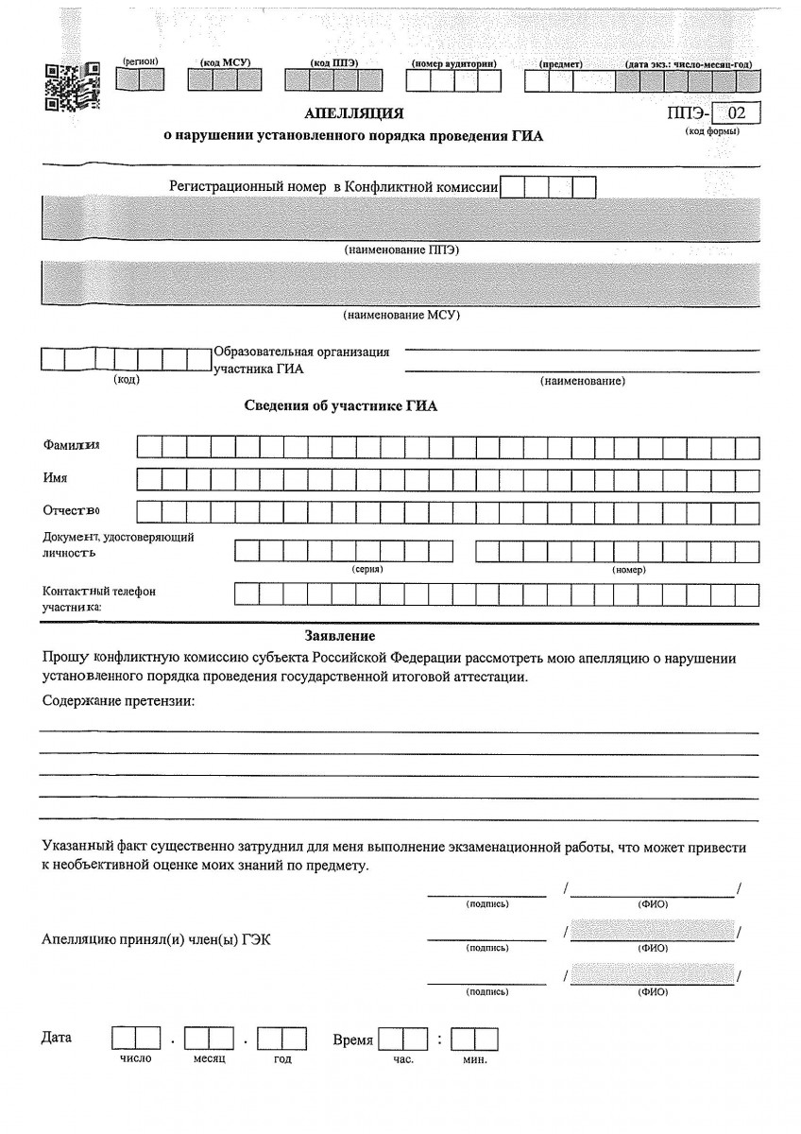
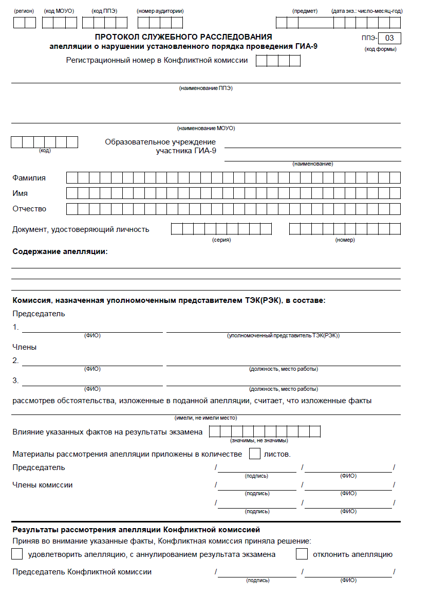
Возможные ситуации в аудитории во время экзамена, оформление в ППЭ данных фактов
АПЕЛЛЯЦИЯ О НАРУШЕНИИ УСТАНОВЛЕННОГО ПОРЯДКА ПРОВЕДЕНИЯ ГИА-11
Действия организатора:
Подается до выхода из ППЭ (пригласить члена ГЭК);
ППЭ-02, ППЭ-03 (оформляются членом ГЭК в штабе ППЭ, проведение проверки при участии организаторов, не задействованных в аудитории)

Slide 37
Выдача дополнительных бланков
В случае, если участник экзамена полностью заполнил бланк ответов №2 лист 2 необходимо выдать по просьбе участника экзамена ДБО № 2
Организатор должен:
♦ убедиться, чтобы оба листа БО№2 полностью заполнены
♦ прописать номер выданного ДБО № 2 в форме ППЭ-12-03 «Ведомость
использования дополнительных бланков ответов № 2»
♦ внести цифровое значение штрих-кода ДБО № 2 в соответствующее поле БО№2
лист№2
♦ в поле «Лист №» при выдаче ДБО № 2 внести порядковый номер листа работы
участника ЕГЭ (при этом листами № 1 и № 2 являются основные БО№ № 2).
♦ зафиксировать количество выданных ДБО№ 2 в форме ППЭ-05-02 «Протокол
проведения экзамена в аудитории»
Важно !!! ДБО № 2 копировать и выдавать копии категорически запрещено!
При нехватке ДБО № 2 необходимо обратиться в Штаб ППЭ

Slide 38
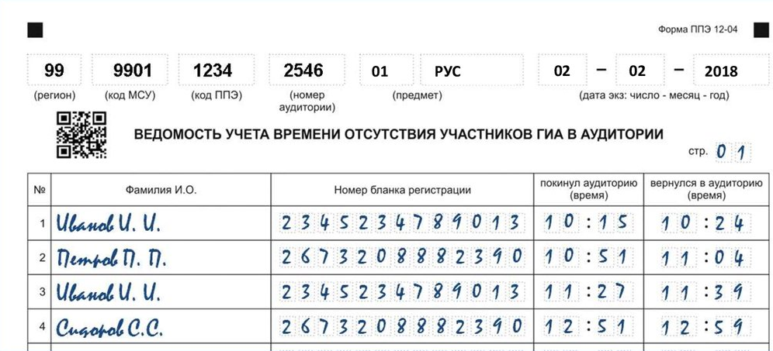
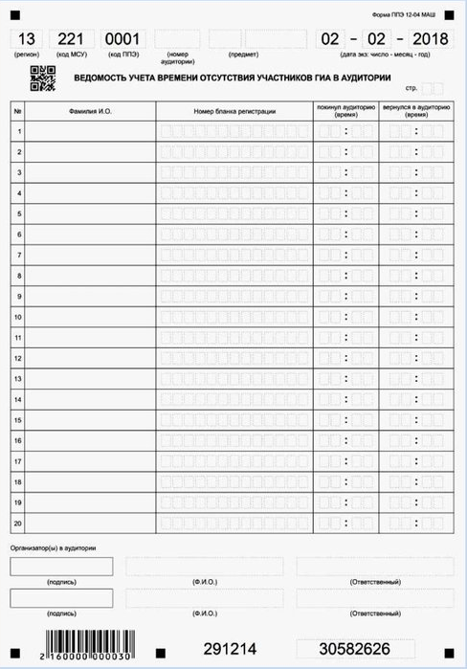
Ведомость учёта времени отсутствия участников экзамена в аудитории- 12-04-МАШ
Образец заполнения
Организаторы в аудитории фиксируют каждый выход участника экзамена из аудитории в форме ППЭ-12-04-МАШ
Если один и тот же участник экзамена выходит несколько раз, то каждый его выход фиксируется в ведомости в новой строке
При нехватке места на одном листе записи продолжаются на следующем листе (выдаётся в Штабе ППЭ по схеме, установленной руководителем ППЭ)

Slide 39
Завершение экзамена в аудитории
Организатор в аудитории :
♦ За 30 и 5 минут до окончания выполнения экзаменационной работы сообщает участникам
экзамена о скором завершении
♦ За 15 минут пересчитывает ИК в аудитории (испорченные или с полиграфическим дефектом),
неиспользованные черновики
♦ Отмечает в форме (ППЭ-05-02) факты неявки участников экзамена
♦ Проверяет отметки фактов (если имели место) удаления с экзамена, не завершения выполнения ЭР,
ошибок в документах
♦ В центре видимости камер объявляет, что выполнение ЭР завершено
♦ Сообщает участникам о необходимости положить все ЭМ на край стола
♦ Собирает у участников БР, БО№2 (лист№1и лист№2), ДБО№2, КИМ, контрольный лист, черновики
♦ Если бланки ответов № 2 и ДБО№2 содержат незаполненные области должен погасить их следующим
образом: «Z»
♦ Заполняет форму ППЭ-05-02 «Протокол проведения экзамена в аудитории», получив подписи участников
Если участник использовал поле «Замена ошибочных ответов» в БО№1
Если участник не использовал поле «Замена ошибочных ответов» в БО№1
Ставит соответствующее цифровое значение и подпись в специально отведённом месте
Ставит «X» и подпись в специально отведённом месте

Slide 40

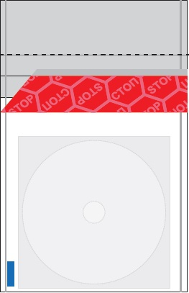
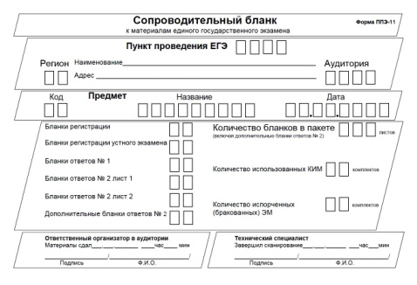
Упаковка ЭМ в аудитории
Технический специалист | Завершает экзамен на Станции печати
 | • Печатает протокол со станции печати и подписывает форму ППЭ-23 «Протокол печати ЭМ в аудитории» +калибровочный лист для настройки (калибровки) сканера перед сканированием
 | • Сохраняет эл. журнал работы станции печати на флеш-носитель
Ответственный организатор | Упаковывает ЭМ и заполняет формы за специально выделенным столом • Извлекает компакт-диск с электронными ЭМ из CD-привода • Подписывает форму ППЭ-23 «Протокол печати ЭМ в аудитории» • Использованные черновики пересчитывает и упаковывает в конверт
КИМ + контрольные листы
Испорченный ЭМ
Диск
Все бланки ответов
Сейф-пакет стандартный
Сейф-пакет малый

Slide 41
Передача материала
Руководитель ППЭ в Штабе ППЭ с включенным видеонаблюдением
в присутствии члена ГЭК получает от всех ответственных организаторов в аудитории следующие материалы:
♦ Запечатанный ВДП с БР, БО № 1, БО № 2 лист 1 и лист 2 (ДБО№2)
♦ Калибровочный лист с каждой использованной в аудитории станции печати ЭМ
♦ Стандартный сейф-пакет с использованными КИМ (+контрольные листы)
♦ Запечатанный ВДП с испорченными комплектами ЭМ (если были)
♦ Использованный компакт-диск с электронными КИМ в сейф-пакете
♦ Запечатанный конверт с использованными черновиками
♦ Неиспользованные черновики
форму ППЭ-05-02 «Протокол проведения ГИА в аудитории»
форму ППЭ-12-02 «Ведомость коррекции персональных данных участников экзамена
в аудитории»
форму ППЭ-12-03 «Ведомость использования ДБО № 2»
форму ППЭ-12-04-МАШ «Ведомость учета времени отсутствия участников ГИА в
аудитории»

Slide 42
СКАНИРОВАНИЕ
♦ После заполнения формы ППЭ-13-02-МАШ «Сводная ведомость учёта участников и
использования экзаменационных материалов в ППЭ» руководитель ППЭ передаёт ВДП с бланками
техническому специалисту для осуществления сканирования вместе с калибровочным листом
♦ Технический специалист в соответствии с заполненной формой-ППЭ-11 «Сопроводительный
бланк к материалам ЕГЭ» (на ВДП), вводит номер аудитории на станции сканирования в ППЭ
♦ Выполняет калибровку сканера с использованием калибровочного листа, извлекает бланки из ВДП
и выполняет сканирование бланков с лицевой стороны в одностороннем режиме
♦ Проверяет качество отсканированных изображений
♦После завершения сканирования всех бланков из аудитории сверяет количество
отсканированных бланков с информацией на ВДП, ставит подпись на ВДП, помещает бланки
в ВДП и возвращает его руководителю ППЭ
Руководитель ППЭ заполняет формы:
ППЭ-14-02 «Ведомость учёта экзаменационных материалов»
ППЭ 13-01 «Протокол проведения ЕГЭ в ППЭ»
ППЭ 14-01 «Акт приёмки-передачи экзаменационных материалов в ППЭ»
Notes:
Стол для организаторов должен быть освобожден от всего лишнего, чтобы можно было комфортно работать со всеми документами

Slide 43
Сканирование ЭМ
Сверяет данные о количестве отсканированных бланков по аудиториям, указанные на Станции сканирования в ППЭ с количеством бланков из формы ППЭ-13-02-МАШ
Член ГЭК
Получает от руководителя ППЭ и сканирует
заполненные формы ППЭ:
ППЭ-02 , ППЭ-03 , ППЭ-05-02 , ППЭ-07 , ППЭ-12-02, ППЭ-12-04-МАШ, ППЭ-13-02-МАШ , ППЭ-14-01, ППЭ-18-МАШ, ППЭ-19, ППЭ-21 , ППЭ-22
Технический специалист

Slide 44
Экспорт пакета (эл.образы бланков и форм)
Сохраняет на флеш-накопитель пакет с электронными образами бланков и форм ППЭ и выполняет передачу пакета на сервер РЦОИ с помощью станции авторизации в Штабе ППЭ
Технический специалист
Статус пакета принимает значение
ПЕРЕДАН
При участии руководителя ППЭ и члена ГЭК передает в РЦОИ статус о завершении передачи бланков
Технический специалист
Ожидают в Штабе ППЭ подтверждения от РЦОИ факта успешного получения и расшифровки переданного пакета (с электронными образами бланков и форм ППЭ)
Член ГЭК и технический специалист
Статус пакета принимает значение
ПОДТВЕРЖДЁН

Slide 45
Экспорт пакета (эл.образы бланков и форм)
Несут полную ответственность за экспортируемые данные
Член ГЭК
Технический специалист
На станции сканирования в ППЭ сохраняет форму ППЭ-15 «Протокол проведения процедуры сканирования бланков в ППЭ» и электронный журнал сканирования
Технический специалист
Член ГЭК
Руководитель ППЭ
Технический специалист
Протокол подписывают
На станции авторизации выполняет передачу электронного журнала сканирования и статуса "Бланки переданы в РЦОИ" в систему мониторинга готовности ППЭ
Технический специалист
Член ГЭК совместно с руководителем ППЭ ещё раз пересчитывают все бланки, упаковывают в те же ВДП , в которых были доставлены из аудитории

Slide 46
Упаковка ЭМ в штабе
Все ВДП с бланками; формы
Неиспользованные диски
ВДП с испорченными ЭМ;
использованные диски;
форма 14-04 «Ведомость материалов доставочного сейф-пакета
Сейф пакеты с КИМ из аудиторий (по кол-ву аудиторий)
Сейф-пакет стандартный
Сейф-пакет большой
Сейф-пакет стандартный

